Slide 1
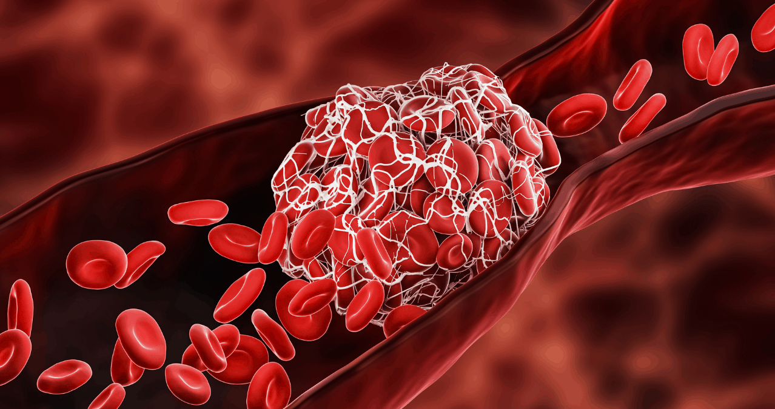
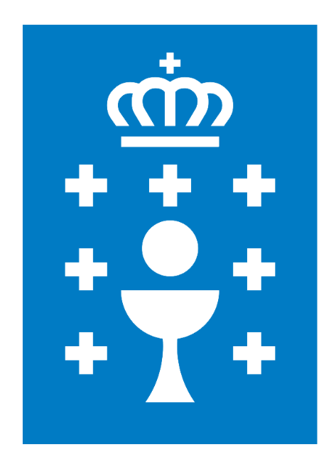


Microangiopatía trombótica postrasplante hepático
Dra Alejandra Otero
Unidad de Trasplante Hepático
Hospital A Coruña

Slide 2
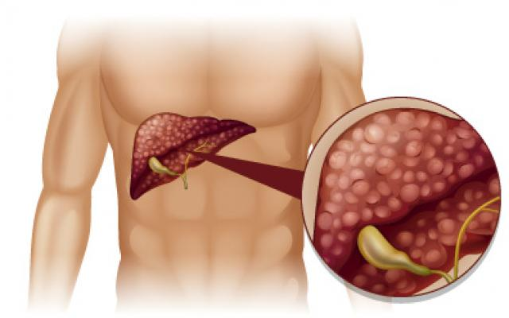
Caso clínico
Varon. 61 años.
No alergias conocidas.
Ex-fumador con consumo acumulado de >30 paquetes/año.
No diabetes ni dislipemia.
Consumo de alcohol de riesgo de larga evolución, con inicio sobre los 25 años. Abstinencia desde Enero 2024.
Cirrosis hepática de origen alcohólico.

Slide 3
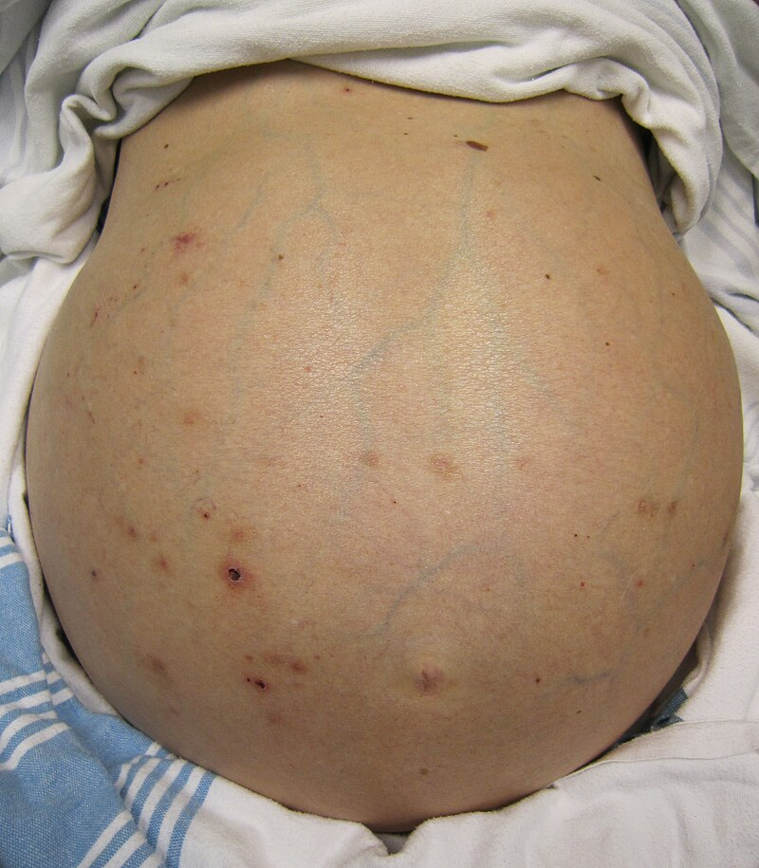
Caso clínico
Evolución de su enfermedad hepática:
Descompensación hidrópica inicialmente tratada con diuréticos y en el momento de inclusión en lista para Tx catalogada como refractaria, en programa de paracentesis evacuadoras.
Encefalopatía hepática episódica.
Hemorragia varicosa en profilaxis con betabloqueantes + ligadura.
Meld 20

Slide 4
Caso clínico
Trasplante:
Recetor de trasplante hepático ortotópico el día 10.10.2024.
-Donante: B+; CMV +; anticore VHB: positivo.
-Receptor: B+; CMV -; ac HBs negativo.
*Cirugía:
No síndrome de reperfusión.
Trombosis portal recanalizada, extrayéndose el trombo con buen flujo posterior.
Isquemia fría 322 m.
Anastomosis biliar C-C con prótesis biliar.

Slide 5
Caso clínico
Posoperatorio:
Diabetes tipo 2 a tratamiento con Dapagliflozina.
HTA a tratamiento con Candesartan.
Inmunosupresión con Tacrolimus, MMF y esteroides.
Profilaxis con Trimetoprim/Sulfametoxazol, Valganciclovir y Entecavir.

Slide 6
Caso clínico
Alta el 30.10.2024: Hto 26,6% (hemoglobina 8,8); plaquetas 351.000; leucocitos 7.620; GOT 9 UI/ml; GPT 17 UI/ml; GGT 288 UI/ml; FA 210 UI7ml; LDH 147; BT 1,3 mg/dl; urea 65 mg/dl; crea 0,6 mg/dl; TFG >90; niveles tacrolimus 5.4 ng.
Hto (Hgb) | Plaq* 1000 | Leucos | GOT | GPT | GGT | LDH | BT | urea | crea | TFG | Nive TAC
26% (8,8) | 351 | 7.620 | 9 | 17 | 288 | 147 | 1,3 | 65 | 0,6 | 90 | 5.4
*Inmunosupresión al alta: Tacrolimus 4 mg, 500 mg/12 MMF, 15 mg de prednisona

Slide 7
Caso clínico
Primera revisión en consulta (15.11.2024) (15 días tras alta):
Diabetes tipo 2 a tratamiento con Dapagliflozina. Glucosa 85.
HTA a tratamiento con Candesartan. TA 138/80.
Hto (Hgb) | Plaq*1000 | Leucos | GOT | GPT | GGT | LDH | BT | urea | crea | TFG | Nive TAC
26% (8,8) | 351 | 7.620 | 9 | 17 | 288 | 147 | 1.3 | 65 | 0,6 | 90 | 5.4
29% (9.9) | 295 | 4.800 | 13 | 15 | 227 | 297 | 0.9 | 69 | 1.1 | 80 | 5.7
Tacrolimus 4 mg, 500 mg/12 MMF, 10 mg de prednisona.

Slide 8
Caso clínico
El día 10.12.2024 (2 meses posTx) ingresa en Pontevedra por diarrea, mareos y temblores. No fiebre.
Hto 26,6% (hemoglobina 9,9); plaquetas 50.000; leucocitos 9.000; BT 1,2; urea 153; crea 2,3; *Niveles TAC 8,9.
TC abdominopélvico con CIV 10.12.2024 (URG): Hallazgos compatibles con colitis derecha.
Procalcitonina normal 0,8.
Cultivo heces: negativo.
PCR de CMV: negativa (profilaxis con valganciclovir)
Tacrolimus 2,5 mg, 250 mg/12 MMF, 10 mg de prednisona.
Ingreso. Hidratación.
El día 11.12.2024: cuadro de agitación y desorientación.
-TC cerebral sin contraste 11.12.2024: No se evidencian alteraciones morfológicas ni densitométricas en relación con patología aguda a nivel supra ni infratentorial.

Slide 9

Caso clínico
*Toxicidad neurológica por Tacrolimus
*Infección SNC
*Otras posibilidades

Slide 10
Caso clínico
*Se sospecha toxicidad neurológica por Tacrolimus por lo que se suspende el día 12.12.2024 y se inicia CyA.

Slide 11
Caso clínico
Día 13.12.2024: Traslado CHUAC
Fecha | Hto (Hgb) | Plaq *1000 | Leucos | GOT | GPT | GGT | LDH | BT | urea | crea | TFG | Nive TAC
Al alta | 26% (8,8) | 351 | 7.620 | 9 | 17 | 288 | 147 | 1.3 | 65 | 0,6 | 90 | 5.4
1 mes | 29% (9.9) | 295 | 4.800 | 13 | 15 | 227 | 297 | 0.9 | 69 | 1.1 | 80 | 5.7
Urgen | 26.6 (9.9) | 50 | 9.000 |  |  |  |  | 1.2 | 153 | 2.3 | 29.5 | 8.9
13.12 | 19% (6.8) | 32 | 7.500 | 41 | 10 | 61 | 2002 | 1.5 (0.4) | 161 | 2 | 35 | -----
Consciente, colaborador y orientado en persona y desorientado en tiempo-espacio.
Ciclosporina 150 mg/12h, 250 mg/12 MMF, 10 mg de prednisona.
Se suspende MMF. Trasfusión. Aporte sueros. Coombs.

Slide 12
Caso clínico
Día 16.12.2024:
Coombs negativo.
Afebril. HTA.
Consciente, agitado y desorientado.
Ciclosporina 150 mg/12h, 10 mg de prednisona. Niveles C2 CyA 884.
Fecha | Hto (Hgb) | Plaq *1000 | Leucos | GOT | GPT | GGT | LDH | BT | urea | crea | TFG | Nive TAC
Alta | 26% (8,8) | 351 | 7.620 | 9 | 17 | 288 | 147 | 1.3 | 65 | 0,6 | 90 | 5.4
1 mes | 29% (9.9) | 295 | 4.800 | 13 | 15 | 227 | 297 | 0.9 | 69 | 1.1 | 80 | 5.7
13.12 | 19% (6.8) | 32 | 7.500 | 41 | 10 | 61 | 2002 | 1.5 (0.4) | 161 | 2 | 35 | ----
16.12 | 19% (6.3) | 40 | 8490 | 48 | 11 | 54 | 1706 | 1.7 (0.7) | 238 | 2.3 | 29.5 | ----

Slide 13

Caso clínico
Anemia hemolítica, trombocitopenia e insuficiencia renal.
Sospecha: Síndrome hemolítico urémico / Microangiopatía trombótica???

Slide 14
Microangiopatía trombótica. Thrombotic microangiopathy (TMA): Definición
Microangiopatía trombótica (TMA) es una forma de daño microvascular caracterizada por la triada de anemia hemolítica, trombocitopenia y disfunción multiorgánica.
TMA se produce por daño endotelial y presencia de trombos en la microvasculatura (arteriolas y capilares), lo que lleva a consumo de plaquetas, daño de glóbulos rojos y oclusión de la luz vascular.
Como consecuencia, isquemia tisular y fallo orgánico que afecta al riñón pero también a otros órganos (cerebro, aparato gastrointestinal, corazón y piel)
Se han descrito diferentes factores etiológicos precipitantes en el seno el trasplante como el daño de isquemia reperfusión, uso de inmunosupresores, infecciones…
Pronóstico: varia dependiendo de la causa

Slide 15
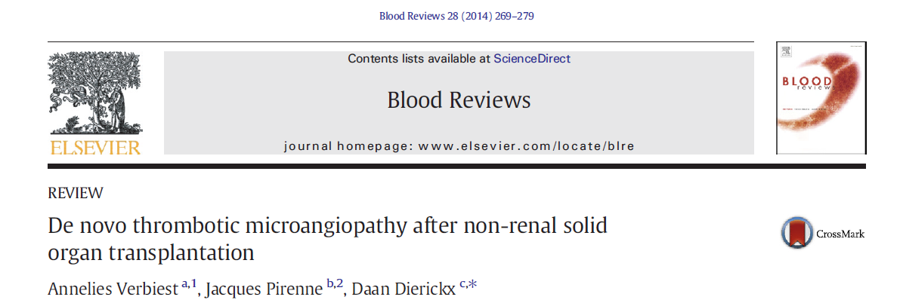
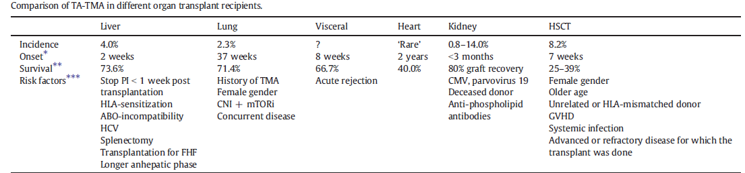
Prevalencia
La prevalencia en trasplante renal oscila entre 0.8 to 14% de los trasplantes renales, 4.0% de los trasplantes hepáticos y 2,3% de los pulmonares, con importante impacto en la supervivencia del paciente y del injerto. La incidencia tras trasplante intestinal no es bien conocida y es rara tras trasplante cardíaco.

Slide 16
Microangiopatía trombótica. Clasificación
    TMA se categoriza en dos tipos: Síndrome hemolítico urémico (HUS) y Púrpura trombocitopénica trombótica (TTP).
El HUS se caracteriza por daño severo renal con oliguria y uremia pero con pocas manifestaciones extra-renales (En HUS tiene prioridad el daño endotelial).
La TTP también existe el daño renal pero más leve y hay manifestaciones sistémicas sobre todo en Sistema nervioso central (en TTP la agregación plaquetaria parece ser en evento principal).
La TMA recurrente postrasplante es casi invariablemente mediada por el complemento mientras que la “de novo” puede ser mediada por el complemento o secundaria a otros factores.

Slide 17
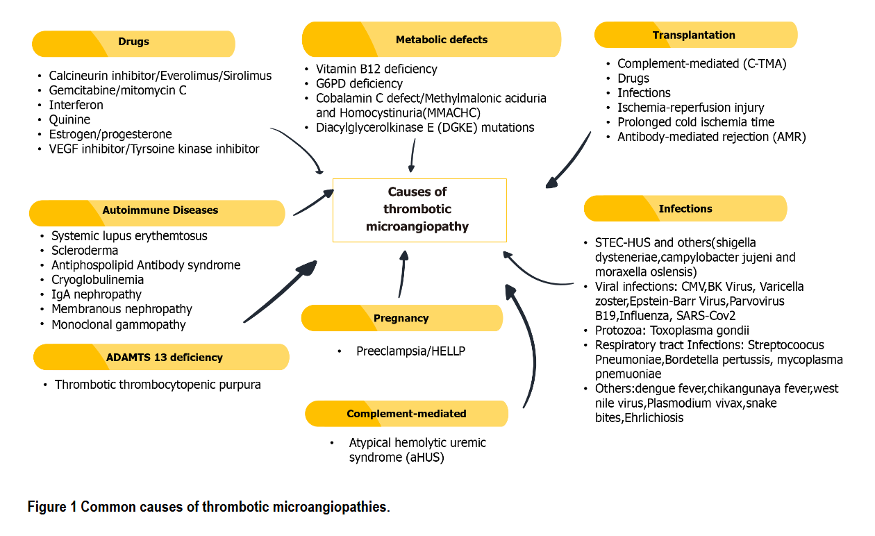
Microangiopatía trombótica: Causas
Mubarak M et al. Etiopathogenesis of posttransplant TMAs. Worl J Transplant 2024

Slide 18
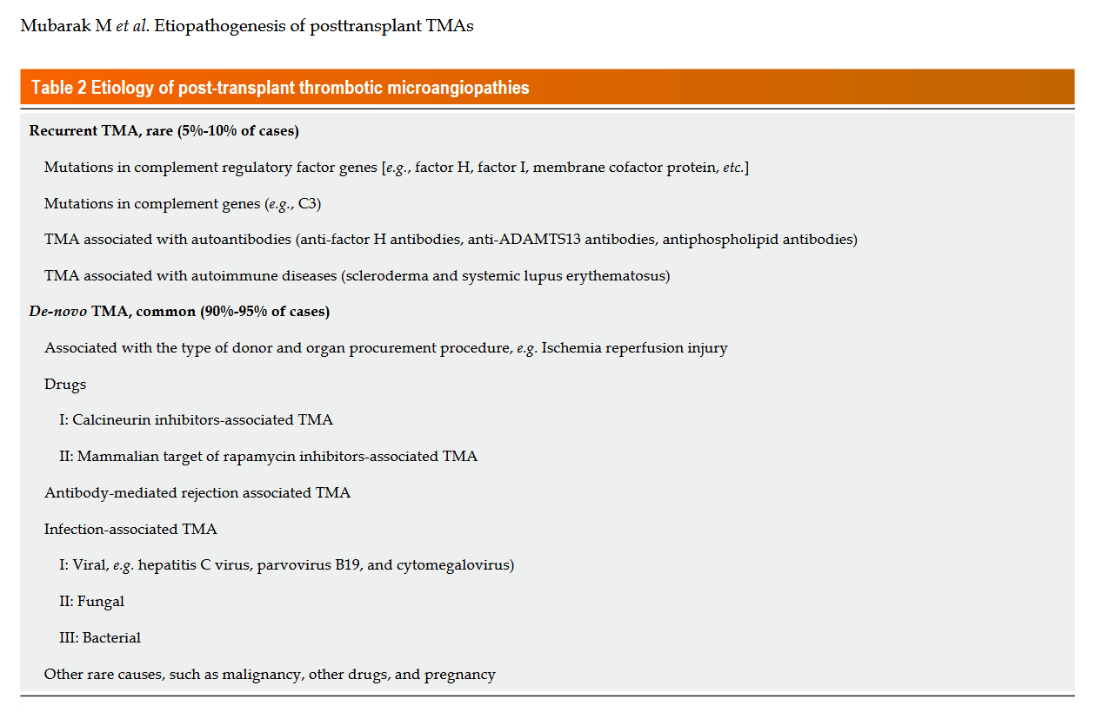
Etiología
Los CNIs producen un descenso de los agentes vasodilatadores (NO, prostaciclinas) y un aumento de los agentes vasoconstrictores (endotelina, tromboxano A2, activación de sistema renina-angiotensina), un descenso en la formación de proteína C activada y aumento de la producción y liberación de multímeros de vWF de alto peso molecular.

Slide 19
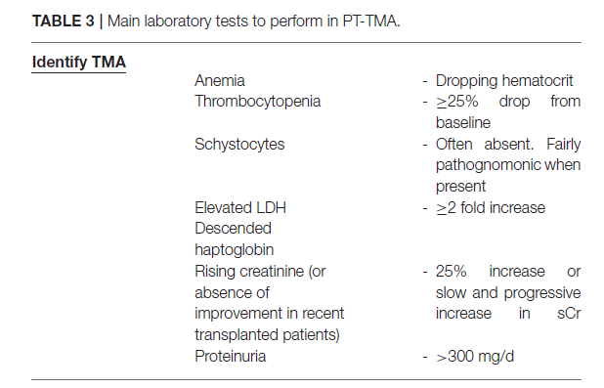
Diagnóstico
La forma sistémica es típicamente aguda con la triada clásica de anemia hemolítica microangiopática (aumento de LDH, descenso de haptoglobina, formación de esquistocitos), trombopenia e insuficiencia renal.

Slide 20
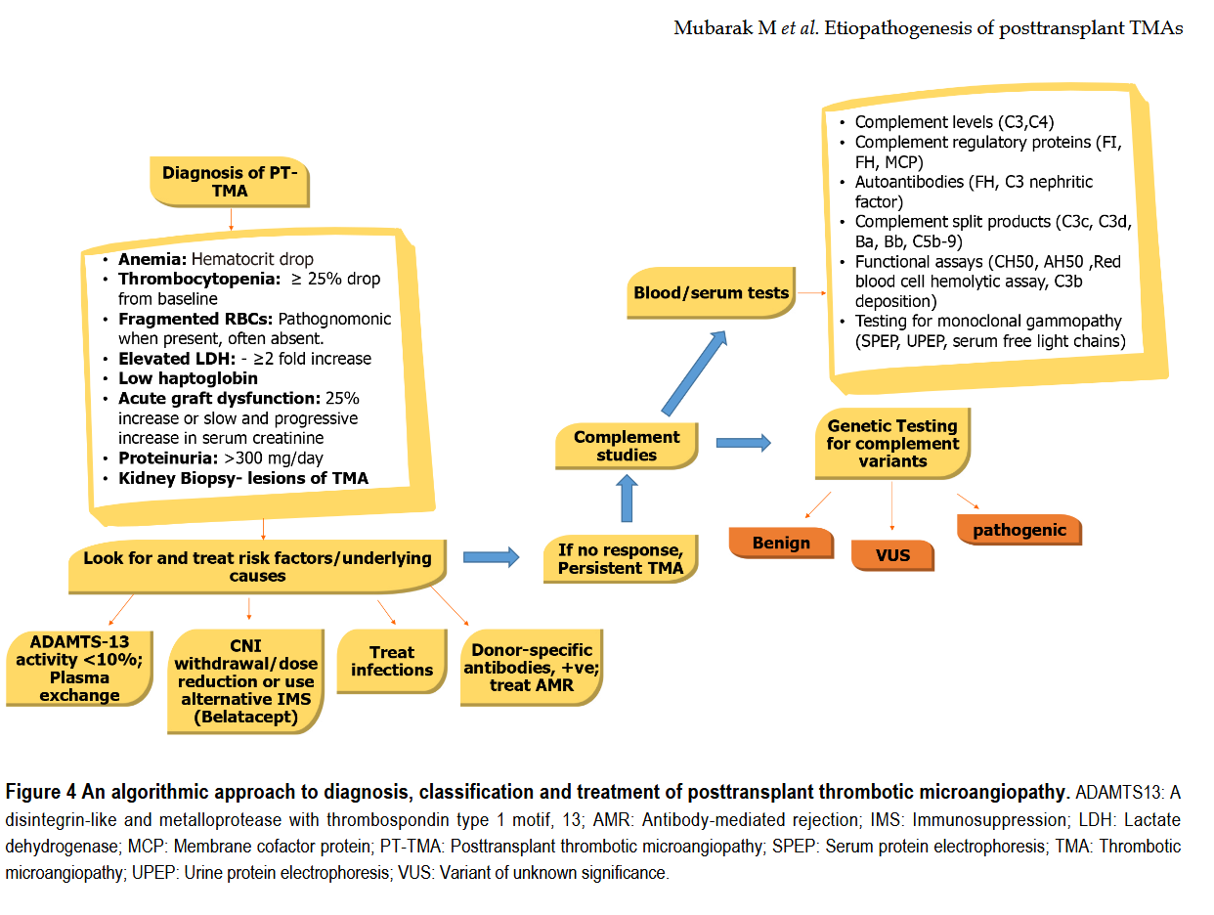
Diagnóstico

Slide 21
Microangiopatía trombótica: Tratamiento inicial
Los enfoques terapéuticos comienzan con el manejo de factores de riesgo modificables, como la retirada o la disminución de la dosis de inhibidores de la calcineurina; control de la hipertensión y la insuficiencia renal; tratamiento de infecciones activas.
  En los casos de TMA posTx secundaria a inmunosupresión, la primera medida es reducir el fármaco, cambiar un CNI por otro y si no hay respuesta suspensión.

Slide 22
Tratamiento + específico
El recambio plasmático terapéutico (EPT) puede beneficiar a algunos pacientes con autoanticuerpos positivos (sobre todo si se asocia a rechazo mediado por anticuerpos). (La plasmaféresis contribuye a retirar moléculas vasoconstrictoras como el Tromboxano A2). Era el tratamiento de primera línea sobre todo en el HUS antes de disponer de Eculizumab.
El Eculizumab, un anticuerpo humanizado contra la proteína del complemento que bloquea la síntesis de C5b-9. Ha revolucionado en manejo de HUS y es efectivo en la prevención y recurrencia de HUS posTx.
En pacientes con TMA los datos disponibles sugieren que el sistema del complemento está activado en la mayoría de los pacientes aunque no se identifiquen mutaciones en los genes reguladores del complemento. Por lo tanto se recomienda Eculizumab para pacientes con características de alto riesgo, como niveles elevados de C5b-9 y proteinuria, en pacientes con daño orgánico o enfermedad diseminada.
Otras opciones de tratamiento disponibles incluyen Rituximab y Defibrotido.

Slide 23
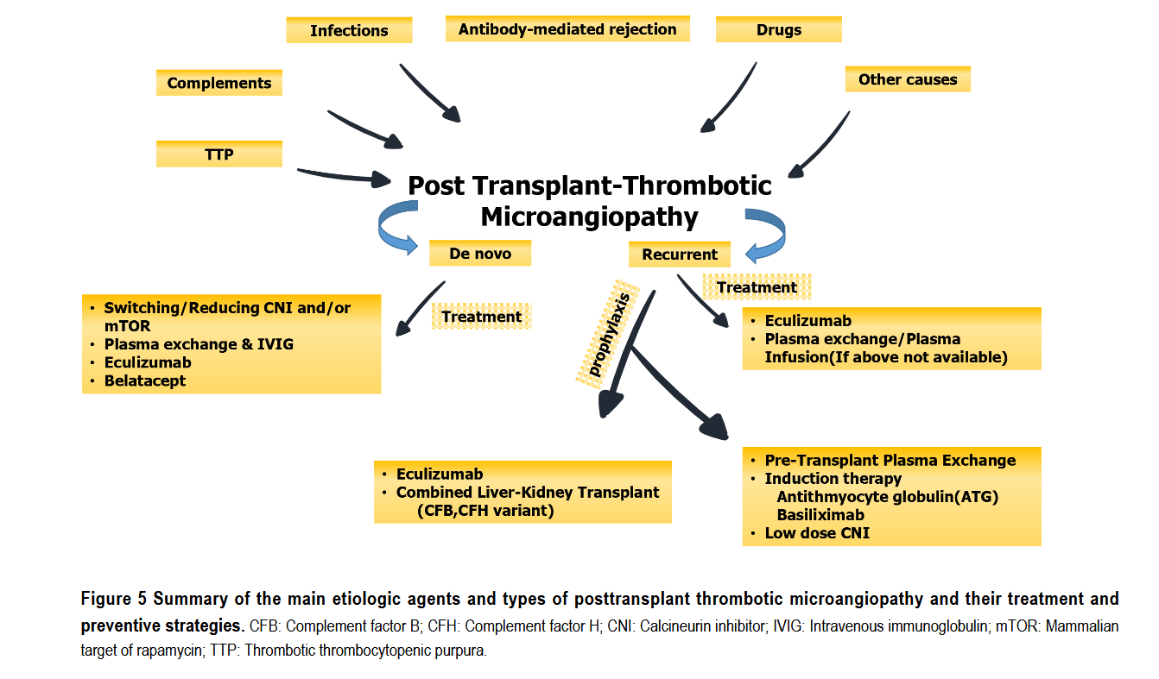
Tratamiento
Mubarak M et al. Etiopathogenesis of posttransplant TMAs

Slide 24
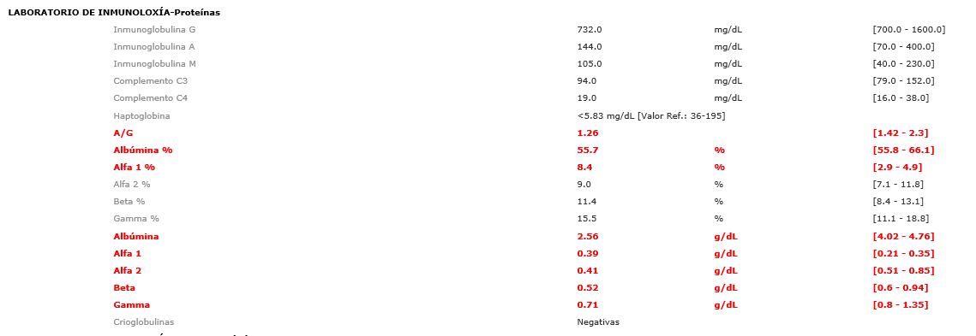

Caso clínico
Anemia hemolítica, trombocitopenia, e insuficiencia renal. Coombs negativo.
Descenso de haptoglobina (Haptoglobina <5,8 mg/dL) y formación de esquistocitos (anisopoiquilocitosis. 10% equinocitos. 2% dacriocitos. 9% esquistocitos. Mielemia 4%. No blastos)

Slide 25
Caso clínico
Consciente, agitado y desorientado. Lenguaje balbuceante taquilálico. Obedece órdenes verbales sencillas.
RM cerebral: no se puede realizar por agitación.
Día 20.12.2024: Eculizumab 900 mg. Continuamos cada 15 días. (6 meses)
Día 21.12.2024: Varios episodios de bajo nivel de conciencia (GCS 6-7) con mioclonías en extremidades derechas y desviación oculocefálica.
  A los pocos minutos, recuperación de nivel de consciencia hasta GCS 12 con habla farfullante y desorientación.
UCI

Slide 26
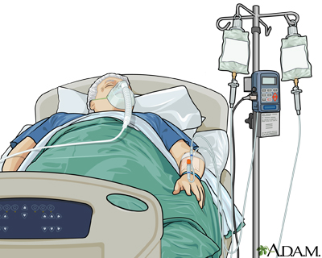
UCI: 21.12.2024
Ventilación mecánica y sedación.
EEG (23.12.2024): compatible con una afectación encefálica difusa e inespecífica. No actividad epileptiforme. No status.
Resonancia cerebral (24.12.2024): No se evidencian alteraciones de señal patológicas en el cerebro, tronco cerebral ni en el cerebelo. Sin evidencia de lesiones hemorrágicas intraparenquimatosas antiguas. Permeabilidad del árbol arterial intracraneal. Discreta atrofia cortical cerebral difusa.
Suspender CNI (CyA) (26.12.2024).
Inicio Belatacept a dosis de 10 mg por kg de peso IV el día 28.12.2024.

Slide 27
Caso clínico
Nueva pauta de inmunosupresión:
Belatacept a dosis de 10 mg por kg de peso: cada 15 días.
Prednisona 20 mg/día
Evolución en UCI favorable:
Recupera función renal.
Recupera plaquetas
Hto estable.
EEG compatible con una afectación encefálica difusa e inespecífica de probable origen metabólico como primera posibilidad. No actividad epileptiforme.
Extubado 05.01.205
Alta a planta 07.01.2025

Slide 28
Caso clínico
Evolución en Planta:
Hto y plaquetas estables.
Función renal normal
Infección por CMV tratada con valganciclovir
Alta hospitalaria 22.01.2025
  MMF 500 mg/12h
  Prednisona 20 mg
  Belatacept 10 mg/kg /15 días (durante 4 meses). Posteriormente 5 mg/kg cada mes.
  Eculizumab /15 días
  Profilaxis con Trimetoprim/sulfametoxazol, Fenoximetilpenicilina, Valganciclovir, Entecavir.

Slide 29
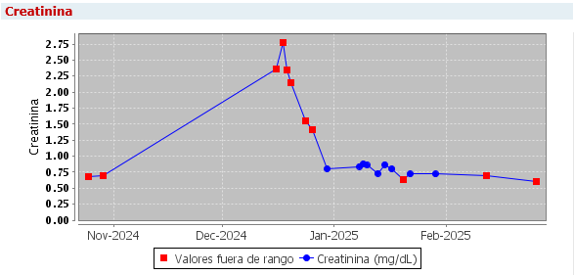
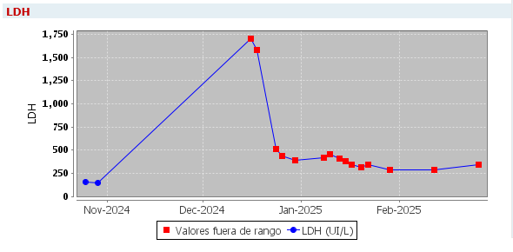
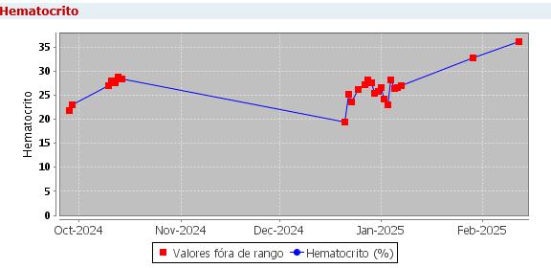
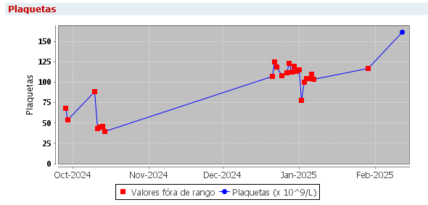

Slide 30
Caso clínico
Estudio genético para detectar mutaciones en los genes reguladores del complemento: negativo.
Finalizó Eculizumab en Junio 2025 (6 meses de tratamiento).
Inmunosupresión actual:
Belatacept a dosis de 10 mg por kg de peso: cada 15 días durante 4 meses.
  Desde Mayo 2025: 5 mg/kg cada mes.
MMF 250 mg/12h
Prednisona 5 mg/día

Slide 31
Caso clínico
Tratamiento Eculizumab
En pacientes con TMA los datos disponibles sugieren que el sistema del complemento está activado en la mayoría de los pacientes aunque no se identifiquen mutaciones en los genes reguladores. Por lo tanto se recomienda Eculizumab para pacientes con características de alto riesgo, como niveles elevados de C5b-9 y proteinuria, en pacientes con daño orgánico o enfermedad diseminada.
En la práctica clínica se pueden usar los parámetros de laboratorio para medir la respuesta y decidir la discontinuación del Eculizumab: mejoria del estado neurológico, incremento de plaquetas, descenso LDH, aumento de haptoglobina, y mejoría de función renal.

Slide 32
Conclusiones:
La microangiopatía trombótica es una enfermedad sistémica que se puede manifestar en todos los sitemas vasculares pero principalmente en sistema nervioso central, intestino y riñón.
La incidencia tras el Trasplante Hepático es baja.
La presencia de anemia hemolítica, trombocitopenia y daño renal nos tiene que hacer sospechar de TMA.
Si la causa es CNI o mTOR la primera línea de actuación es su retirada y considerar otros inmunosupresores alternativos como el Belatacept.

